Slide 1

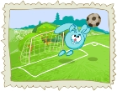
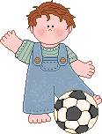

«Мяч – любимая
игрушка дошкольников»
Проект
Составители: воспитатель по физической культуре Михайлова Ольга Викторовна

Slide 2
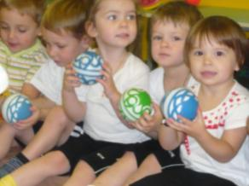
Цель проекта: развитие интенционных ценностей детей дошкольного возраста в процессе занятий физической культурой средствами игры с мячом.
Направленность:
формирование ценностных ориентаций в процессе занятий с мячом.
Задачи:
Оздоровительная: формирование у детей жизненно важных двигательных навыков и умений, способствующих укреплению здоровья.
Воспитательные: способствовать проявлению разумной смелости, решительности, уверенности в своих силах с помощью подбора упражнений, соответствующих возрастным и индивидуальным особенностям детей.
Образовательные: обращать внимание на постановку частных задач при обучении двигательным действиям, формирование и совершенствование новых двигательных умений и навыков в спортивном направлении.

Slide 3
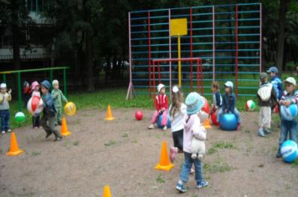
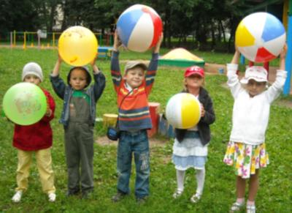
Направления деятельности воспитателя по физической культуре
Работа
с педагогами
Работа
с родителями
Работа
с детьми

Slide 4
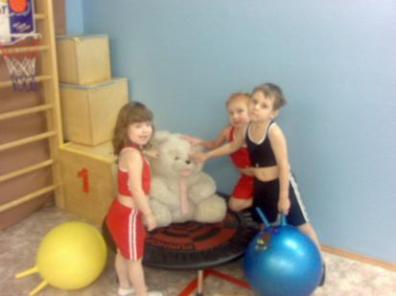
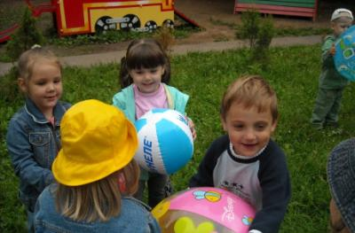
Работа с детьми:
Проведения праздника мяча.
Создание детских проектов.
Основание мини – музея «Мяча».
Участие в соревнованиях «Школа мяча».

Slide 5
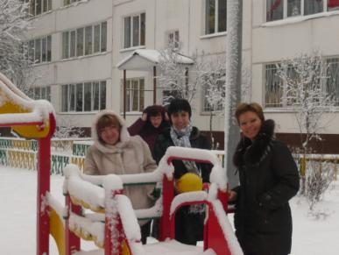
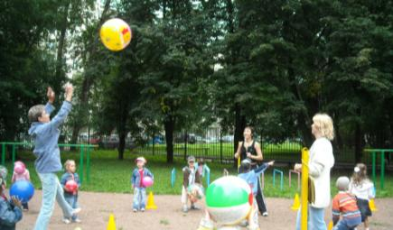
Работа с педагогами
Консультация «Оптимизация двигательного режима ребёнка в условиях детского сада».
Мастер – класс в рамках недели педагогического мастерства «Использование нестандартного оборудования в подвижных играх».
Семинар – практикум «Безопасность на занятиях физической культуры».

Slide 6
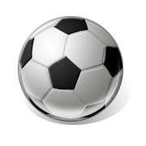
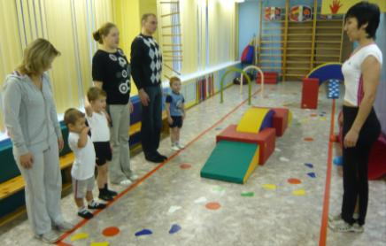
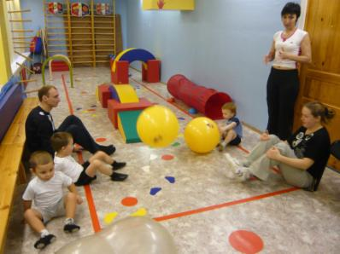
Работа с родителями:
Круглый стол
«Здоровая семья - здоровый ребёнок».
Семейный клуб
«Мы за здоровый образ жизни».
Марафон
« Со спортом по жизни»
(проведение совместных досугов с привлечением
родителей – спортсменов.)
Мастер – класс для родителей
в рамках дней открытых дверей
«Оздоровительные игра с мячом».

Slide 7
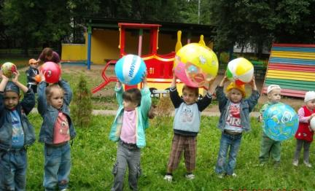
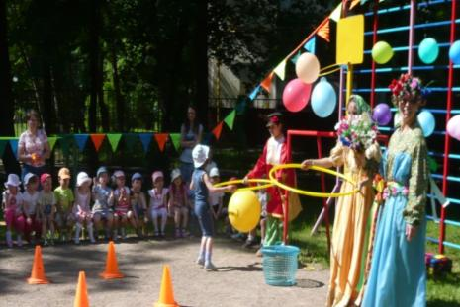
Детские проекты
Когда появился мяч?
Фитбол – мяч тренажёр.
Мяч и Олимпийское движение.
Зимние игры с мячом.
Какие бывают мячи.

Slide 8

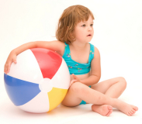
Когда появился мяч?
Загадка
Бьют его рукой и палкой.
Никому его не жалко.
А за что беднягу бьют?
А за то, что он надут!
(Мяч)
История мяча
Упражнения с мячом - одни из древних упражнений.
За свою историю мяч претерпел много изменений:
Сначала его плели из травы,
пальмовых листьев,
изготавливали из плодов деревьев,
шерсти животных,
шили из кожи, набивая травой
Мяч и предметы, похожие на него, археологи находят по всему миру.
Поражает разнообразие игр и упражнений с мячом у разных народов.

Slide 9

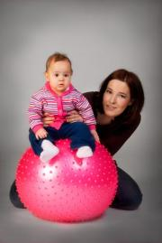
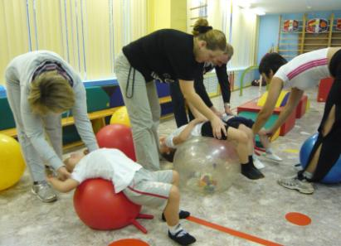
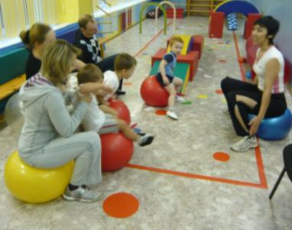
Мяч для малыша
Фитбол - самый мудрый, гуманный и самый веселый тренажер вашего малыша.
О "полезностях" чудо-мяча сегодня говорят повсюду.
Занятия с самыми маленькими помогают крохам снизить тонус мышц, тренируют вестибулярный аппарат и, конечно же, делают сильными и выносливыми мышцы опорно-двигательной системы

Slide 10
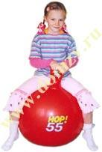
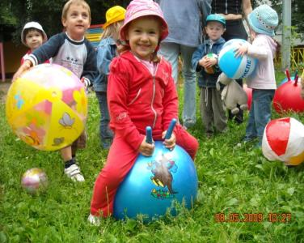
Фитбол – мяч тренажёр
Детей постарше фитбол "обучает" двигательной координации и выносливости. Кроме того, это отличная профилактика нарушений осанки. С помощью мяча тренируются основные группы мышц ребенка, создаются оптимальные условия для правильного положения туловища
Занятия с фитболом улучшают функцию сердечно-сосудистой системы, внешнего дыхания, повышают обмен веществ, интенсивность процессов пищеварения, защитные свойства и сопротивляемость организма в целом.

Slide 11
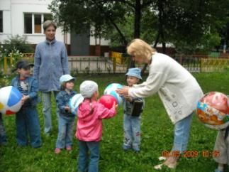
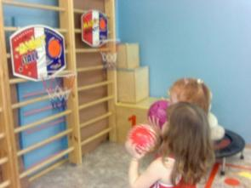
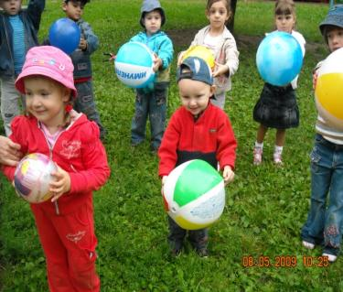
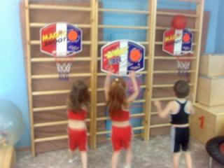
Дружные ребята
Воспитание нравственных
качеств личности: дружелюбие,
взаимопомощи,
решительности.
Мяч – удобная, динамичная игрушка, занимающая особое место в развитии действий руки.

Slide 12
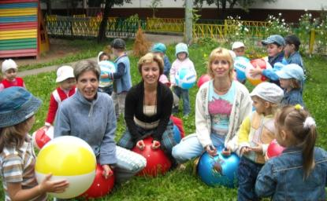
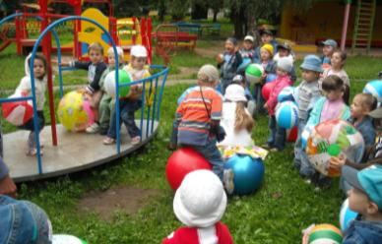

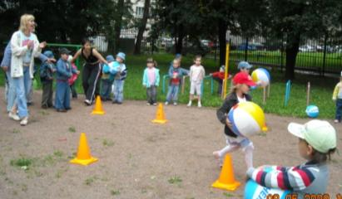
Мяч зовёт на игру
Первые игры с мячом бесценны по своей значимости для здоровья, эмоциональной достаточности, физического и интеллектуального развития маленького ребенка.

Slide 13
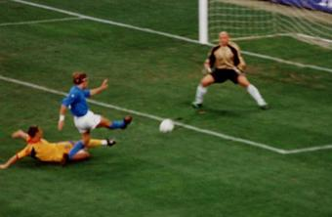

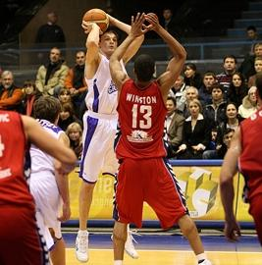

Мяч и олимпийское движение
Футбол (от англ. foot — нога и ball — мяч) — один из самых популярных видов спорта, целью которого является поражение ворот противника мячом наибольшее число раз.
Бейсбол (англ. base — база, основание, ball — мяч) — спортивная игра с мячом, который нужно отбивать битой. Участвуют две команды по 9-10 игроков.
футбол
бейсбол
Баскетбол — командная игра с мячом, в который нужно забрасывать в корзину противника. Игра начинается в центре площадки. Команда состоит из пяти игроков. Ничьих в этой игре не бывает.
баскетбол

Slide 14
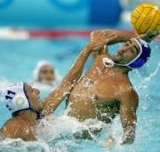
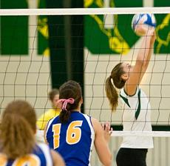

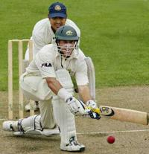
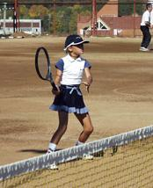
Водное поло (от англ. Water polo — водное поло) — спортивная командная игра с мячом на воде. Две команды соревнуются друг с другом, стараясь забросить мяч в ворота соперника и не пропустить в свои.
Волейбол — командный вид спорта. Две команды соревнуются на специальной площадке, разделенной сеткой.
Водное поло
волейбол
Крикет — командная игра, цель которой с помощью биты забить мяч в ворота противника.
Теннис — вид спорта, в котором соревнуются два человека (одиночная игра) или две команды по два человека в каждой (парная игра).
теннис
крикет

Slide 15
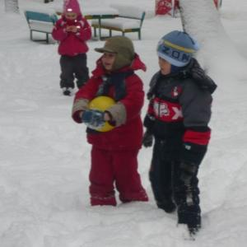
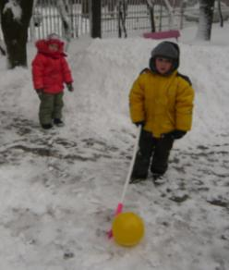
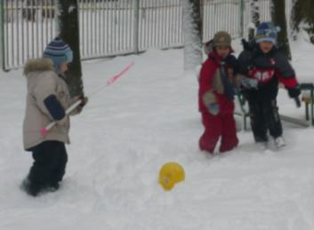

Зимние игры с мячом:
Игры для детей 3—4 ЛЕТ
Дотронуться до мяча
Найди свой домик
Синие и желтые мячики
Игры для детей 5—6 ЛЕТ
Бросать и поймать
Поймай мяч
Снежные круги
Сбей колпак
Кого назвали, тот и ловит
Эстафетный бег с мячом
Мячом по булаве
Игры для детей 6-7 ЛЕТ
Воротца
Гонка с мячом
Обменяйся мячами
"Котел" или "Мяч из круга"

Slide 16

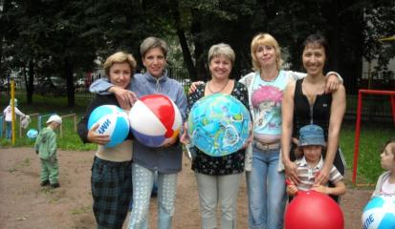
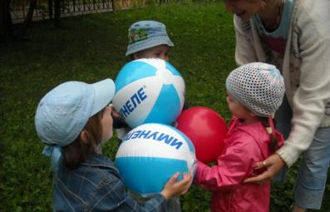
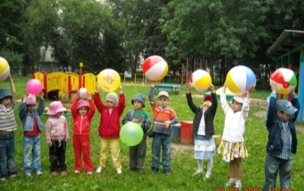
Праздник мяча
«С мячом всегда весело»
На протяжении всего дошкольного детства игры с мячом усложняются и как бы «растут» вместе с ребенком, составляя огромную радость детства.

Slide 17
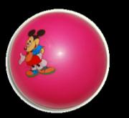
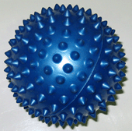
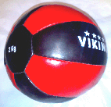

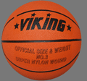
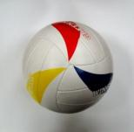
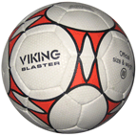
Какие бывают мячи
Играя мячом у детей возникают вопросы:
«Зачем нужны разные мячи?»,
« Что с ними можно делать?»
Фитбол
Мяч массажный
Медбол
Мяч баскетбольный
Создание мини музея «Мяча».
Футбольный мяч
Волейбольный мяч

Slide 18
Мониторинг:
Игровой среды детского сада: оснащение спортивного зала и спортивных уголков групп разными мячами. (Тематический контроль)
Владение информацией воспитателями о возрастных и индивидуальных особенностях детей при проведении игр с мячом. (Анкетирование, анализ игр).
Знаний детьми игр с мячом. (Беседы, проведение досугов, наблюдение за самостоятельной игровой деятельностью)
Определение уровня физических качеств: ловкости, координации, меткости, силы. (Диагностический срез два раза в год).

Slide 19
Игровая среда детского сада
Итоги тематического контроля «Организация двигательного режима в течении дня»

Slide 20
Анализ игры с мячом на прогулке.

Slide 21
Динамика развития физических качеств: учёт высокого уровня показателей

Slide 22
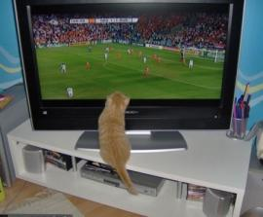
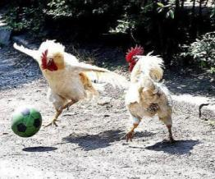
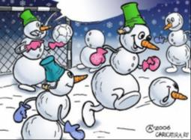
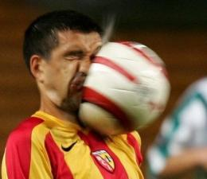
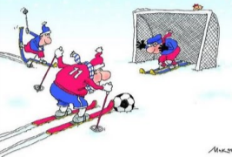


Взгляни на мяч
с юмором

